Slide 1
Inferencia estadística: Intervalos de confianza
¿Cuáles son los estimadores de punto y por intervalo?

Slide 2
Objetivos de aprendizaje
Estimador de punto y estimador por intervalo
Propiedades de los estimadores de punto
La lógica de los intervalos de confianza
Margen de error
Ejemplos

Slide 3
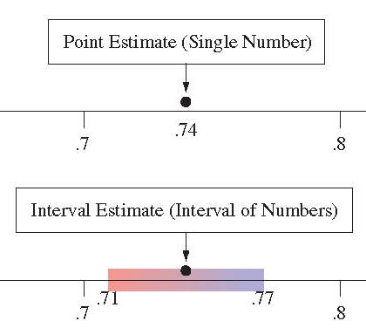
Estimador de punto y por intervalo
Un estimador de punto es un simple número que es nuestra “mejor elección” para el parámetro
Un estimador por intervalo es un intervalo de números dentro del cual se cree que se encuentra el parámetro.

Slide 4
Estimador de punto vs. Estimador por intervalo
Un estimador de punto no nos dice qué tan cerca esta el estimador al parámetro
Un estimador por intervalo es más útil.
  Incorpora un margen de error que nos ayuda a medir la precisión del estimador de punto.

Slide 5
Propiedades de los estimadores de punto
Propiedad 1: Un buen estimador tiene una distribución de muestreo que esta centrada con respecto al parámetro.
  Un estimador con esta propiedad es insesgado o imparcial.
    La media de la muestra es un estimador insesgado de la media de la población.
    La proporción de la muestra es un estimador insesgado de la proporción de la población.

Slide 6
Propiedades de los estimadores de punto
Propiedad 2: Un buen estimador tiene un error estándar pequeño comparado con otros estimadores
  Esto quiere decir que tiene a caer más cerca que otros estimadores al parámetro
    La media de la muestra tiene un error estándar más pequeño que la mediana de la muestra cuando se estima la media de la población de una distribución normal.

Slide 7
Intervalo de confianza
Un intervalo de confianza es un intervalo que contiene los valores más creíbles para un parámetro.
La probabilidad de que este método produzca un intervalo que contenga al parámetro se llama nivel de confianza
  Este número se elige para estar cerca de 1, más comúnmente 0.95

Slide 8
Lógica de los intervalos de confianza
Para construir un intervalo de confianza para una proporción de la población, comienza con la distribución de muestreo de una proporción de la muestra.
  Dados los valores posibles para una proporción de la muestra y sus probabilidades
  Es aproximadamente una distribución normal para grandes muestras aleatorias
  Tiene media igual a la proporción de la población
  Tiene desviación estándar llamada error estándar

Slide 9
Lógica de los intervalos de confianza
Hecho: Aproximadamente 95% de una distribución normal se encuentra dentro de 1.96 desviaciones estándar de la media
  Con probabilidad 0.95, la proporción de la muestra se encuentra dentro de 1.96 errores estándar de la proporción de la población
  La distancia of 1.96 errores estándar es el margen de error al calcular un 95% del intervalo de confianza para la proporción de la población

Slide 10
Margen de error
El margen de error mide que tan imparcialmente el estimador de punto esta estimando al parámetro
Este es un múltiplo del error estándar de la distribución de muestreo del estimador cuando la distribución de muestreo es una distribución normal.
La distancia de 1.96 errores estándar en el margen del error para un 95% de intervalo de confianza para un parámetro con una distribución normal

Slide 11
CI para una proporción
Ejemplo: Se preguntó a 1823 personas si estaban de acuerdo con el enunciado “es más importante para una esposa ayudar a la carrera de su esposo que a la de ella”. 19% concordó. Asumir un error estándar de 0.01, calcular un intervalo de confianza de 95% para la proporción de la población que aceptó el enunciado.
  Margen de error= 1.96*ee=1.96*0.01=0.02
  95% CI = 0.19±0.02 (0.17 a 0.21)
Se predice que la proporción de la población que aceptara el enunciado esta entre 0.17 y 0.21.

